Slide 1
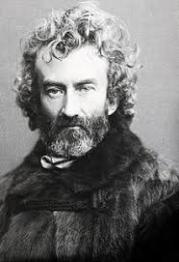
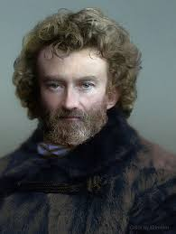
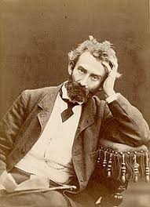
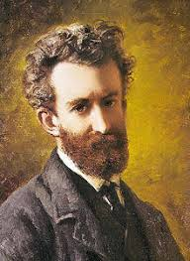
А) Никола́й Никола́евич Миклу́хо-Макла́й
Б) Христофор Колумб
В) Васко да Гама ←

Slide 2
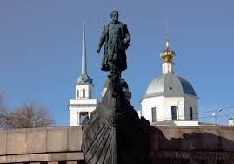
А) Афанасий никитин
Б) Христофор колумб
В) Фернанд Магеллан
←

Slide 3
А) Христофор колумб
Б) Генрих Мореплаватель
В) Жак-Ив Кусто ←

Slide 4
А) Джеймс Кук
Б) Жюль Верн
В) Фернан Магеллан ←

Slide 5
А) Марко Поло
Б) Карл Линней
В) Дарвин Чарльз ←

Slide 6
Миклухо - Маклай
Станция

Slide 7
Ой, кто это….?
Первый этап
Ваша задача угадать путешественников по фотографиям и описанию
Баллы:
1 бал – без вариантов ответа
0.5 балов – с вариантами ответа

Slide 8
Кто это? Он открыл народ Новой Гвинеи. Он учил папуасов ,как нужно общаться с белыми людьми ,давал понять им ,что не все белые такие же добрые ,как он. В своих работах Николай Николаевич собрал важнейшие данные о Природе и народах Индонезии и Филиппин ,Австралии ,Меланезии и Западной Полинезии. Он составил и привез в Россию огромную коллекцию по этнографии и антропологии.
Варианты ответов

Slide 9
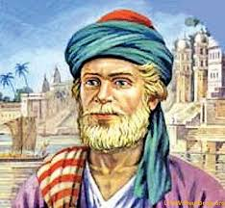
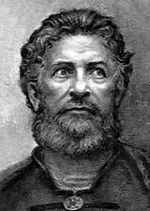
русский путешественник, писатель, тверской купец, автор знаменитых путевых записей, известных под названием «Хожение за три моря». Стал одним из первых европейцев, достигших Индии в XV веке
Варианты

Slide 10
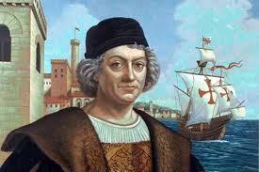
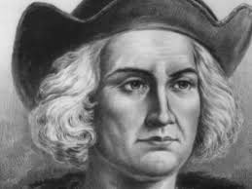
Он был первооткрывателем Америки. До конца жизни ошибочно считал, что она соединена с Азией тонким перешейком. Верил, что морской путь в Индию был открыт именно им, хоть история позже показала ошибочность его заблуждений. Варианты

Slide 11
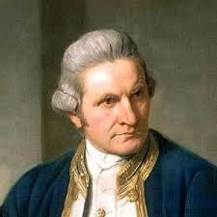
Обследовал и нанёс на карту малоизвестные и редко посещаемые до него части Ньюфаундленд и восточного побережья Канады, Австралии, Новой Зеландии, западного побережья Северной Америки, Тихого, Индийского и Атлантического океанов. Английский моряк.
Варианты

Slide 12
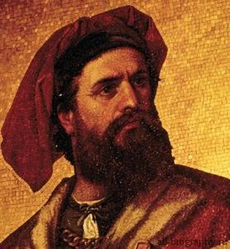
(1254-1324) – первый великий путешественник. В конце тринадцатого века он совершил, по тем временам, невероятный по дальности и длительности поход на Восток. Монголия, Китай, Япония, Юго-Восточная Азия, Персия – вот неполный перечень стран, в которых он успел побывать. Свои впечатления он описал в своей «Книге о разнообразии мира».
Варианты

Slide 13
Ой где это…..?
Второй этап
Ваша задача угадать город по фотографиям

Slide 14
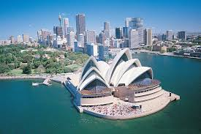
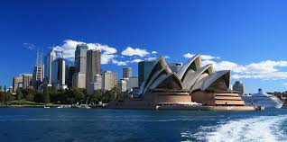

Slide 15
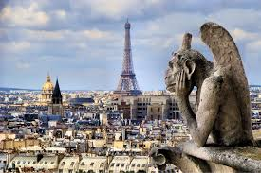
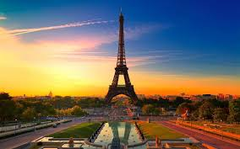

Slide 16
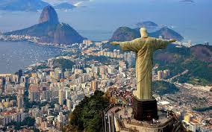

Slide 17
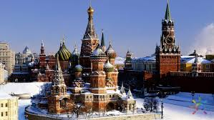

Slide 18
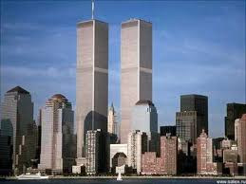
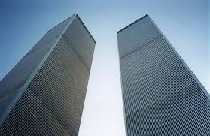

Slide 19
